Slide 1
Redação e Leitura
9º ANO
Resenha
AULA 1002

Slide 2


Slide 3

OBJETIVOS
Diagnosticar o conhecimento sobre as principais características do resenha.
Planejar a escrita de uma resenha crítica.

Slide 4
COMEÇO DE CONVERSA
Você costuma buscar informações antes de ler um livro, um conto ou assistir a um filme?
A resenha é uma das possibilidades de se obter esses dados.
Para conhecer mais sobre esse gênero textual, vamos ler uma resenha sobre o filme: Avatar: O Caminho da Água.
Na sequência, vamos fazer uma atividade que servirá de preparação para posterior produção de uma resenha?
Vamos lá?

Slide 5
Leitura
Avatar: O Caminho da Água
É inegável que o tão esperado Avatar: O Caminho da Água é deslumbrante no que se refere ao espetáculo do cinema, mas é um fato também que é um filme que repete os pecados da grande maioria dos blockbusters atuais, pois usa sua narrativa para servir seus recursos e não o contrário.

Slide 6
Leitura
Avatar: O Caminho da Água
Nesse sentido, a sequência do filme de 2009 é mais parecida com um jogo AAA que usa gráficos realistas e molda sua história de acordo com sua mecânica, do que propriamente com um filme.

Slide 7
Leitura
E os sinais sobre isso estão evidentes na redundância do roteiro, que repete situações inúmeras vezes só para poder exibir o quanto a sua direção de arte é, quase que literalmente, de outro planeta.
O filme até faz piada com isso, usando um recurso cada vez mais comum nos filmes pop atuais, que é fazer um de seus personagens externar verbalmente o que o público está vendo.

Slide 8
O trecho de texto que lemos faz uma crítica de um filme, não é mesmo? Como chamamos os textos que tem por propósito avaliar um produto cultural?
APROFUNDANDO O ASSUNTO!

Slide 9
Chamado também de “resenha crítica” ou de apenas “crítica”, esse gênero tem por objetivo apresentar e avaliar um objeto da indústria cultural, seja ele um livro, um filme, um seriado, um game ou um álbum de música, por exemplo. Em geral, a resenha é produzida por um especialista no assunto e é direcionada a um público interessado no objeto resenhado.

Slide 10

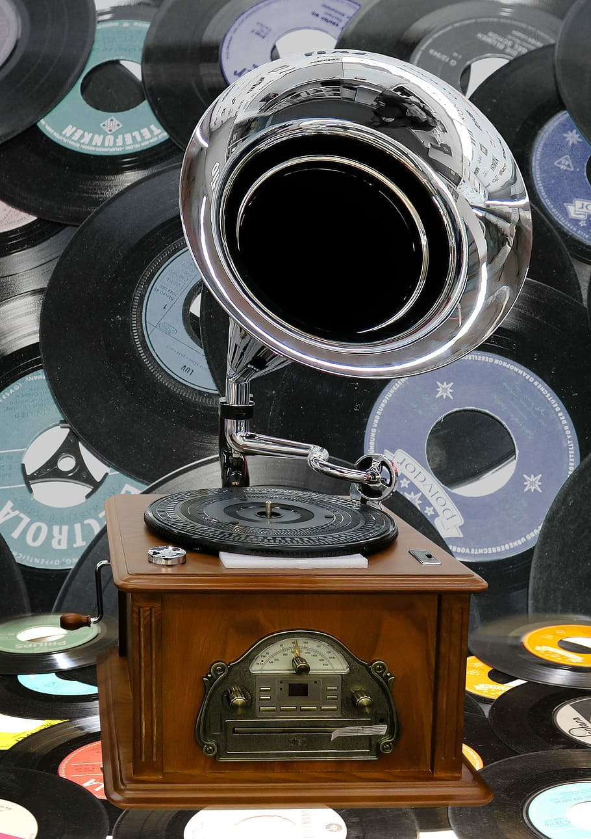

O que é um produto cultural?

Slide 11
O que é um produto cultural?
Produtos culturais são criados e/ou produzidos no âmbito da cultura musical (um disco por exemplo, uma peça musical para orquestra), cinematográfica (um filme), gastronômica (uma receita culinária), da engenharia (uma obra arquitetônica), das artes (artesanato, pinturas, quadros etc.), literária (romances, novelas, contos etc.), teatral, turística, da tecnologia, da educação etc.

Slide 12

Resenha
As resenhas são lidas pelas pessoas que pretendem saber algo acerca de um produto cultural (do que se trata ou se é bem avaliado pela crítica, por exemplo). Por isso, elas podem influenciar a escolha do leitor, que tem dúvida sobre ler um livro ou outro, e do espectador, que ainda não decidiu se quer ou não assistir determinado filme.

Slide 13
APROFUNDANDO ASSUNTO!
Para se produzir uma resenha, é necessário que se interprete o objeto a ser resenhado. Nesse processo, há a mobilização de conteúdos relacionados ao contexto de produção do produto cultural, o histórico de produção de seu autor e quaisquer outras informações úteis para que se estabeleçam comparações e avaliações.

Slide 14
VAMOS FAZER UMA ATIVIDADE QUE SERVIRÁ DE PREPARAÇÃO PARA POSTERIOR PRODUÇÃO DE UMA RESENHA?

Slide 15
ATIVIDADE
Assista atentamente ao curta animado, vencedor do Oscar de 2016. Após assistir, você deverá escrever:
1. Nome do filme.
2. Breve descrição da história.
3. Aspectos positivos (o que mais gostei).
4. Aspectos negativos (o que não gostei).
5. Recomendaria o curta ou não? Por quê?
Que lição ou mensagem o curta pretende passar?

Slide 16
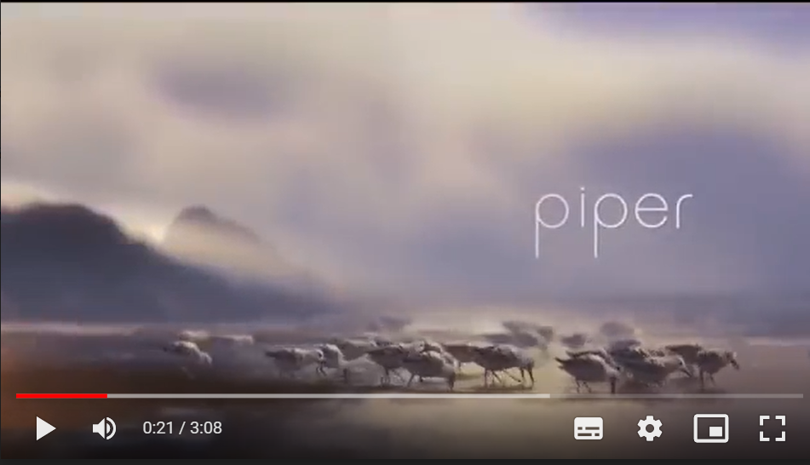
ATIVIDADE
Assista atentamente ao curta animado, vencedor do Oscar de 2016. Após assistir, você deverá escrever:
1. Nome do filme.
2. Breve descrição da história.
3. Aspectos positivos (o que mais gostei).
4. Aspectos negativos (o que não gostei).
5. Recomendaria o curta ou não? Por quê?
Que lição ou mensagem o curta pretende passar?
Para acessar clique sobre o template do vídeo ou acesse o link: https://drive.google.com/file/d/1HK8FbLt2V0FUZj0FKJgBxL0IrZQ5V-zP/view?usp=sharing

Slide 17


NA AULA DE HOJE
Verificamos como é a estrutura da resenha e planejamos a produção desse gênero.

Slide 18
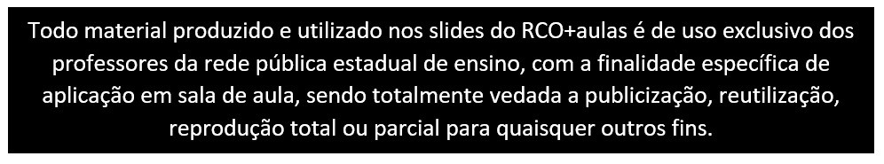
REFERÊNCIAS
Disponível em: https://ovicio.com.br/critica-avatar-o-caminho-da-agua/
Professor, caso tenha alguma sugestão ou elogio para esta aula, acesse:
https://forms.gle/ZuC8G4UPYMEdztJy5

